Slide 1

加州电信连接基金（CTF）计划摘要说明
由 CTF 工作人员呈现

Slide 2
该计划旨在使每个加州人都能在当地社区直接获得先进的通信服务，特别是那些互联网采用率较低和经济需求较大的社区。——加州电信连接基金

Slide 3
CTF 对促进可负担的电信服务的重要性
  在提供和使用先进通信服务方面促进获取和创新
  促进加州服务和供应商选择的多样性和可负担性
  消除数字鸿沟，增强为公共利益服务但资源有限的实体的连接性
  为学校、图书馆和医疗机构提供更好的通信和互联网接入服务
  促进数字包容和公平获取信息与资源
  为符合条件的机构提供更多可负担的可靠电信服务
  通过向小型社区组织 (CBO) 提供折扣，扩大宽带服务的接入和使用范围

Slide 4
议程事项
CTF 计划概述
申请流程
重新认证流程
报销流程
结论
问答环节

Slide 5
CTF 计划概述

Slide 6
加州电信连接基金的宗旨和目的
通过向图书馆、医院、诊所、社区组织、社区学院和合格学校（包括学前班、幼儿园或 1 至 12 年级中的任何一个年级）提供优惠价格，推进普遍服务；
让每个加州人都能在当地社区直接获得先进的通信服务；
确保符合 CTF 资格的社区机构以合理的费率获得高速互联网连接；以及
在互联网普及率较低、经济需求较大的社区增加直接使用高速互联网的机会。
6

Slide 7
CTF 的背景与设立
加州电信连接基金（CTF）为学校、图书馆、社区学院、政府所有和运营的医疗机构、社区组织（CBO）、医疗保健社区组织、加州远程医疗网络（CTN）提供高达 50% 的高级电信服务折扣，帮助缩小“数字鸿沟”。
自 1996 年成立以来，CTF 已为超过 14,000 名参与者提供了支持，通过在其所在社区以折扣价接入和使用宽带服务，消除了数字鸿沟。
2023 年之前，各机构申请 CTF 的方式是填写一份针对本机构的申请表，然后邮寄给委员会。现在，各组织可使用 eCAP 在线提交申请。
CTF 计划的资金来源是纳税人对电话接入线路的附加费。目前，每条接入线路的附加费率为 0.18 美元。2023-2024 年 CTF 预算拨款为 1.0834 亿美元。
7

Slide 8
CTF 的背景与设立
AB 3643 法案（1994年）
公共事业 第 280 节
第 96-10-010 号决议（1996 年）
第 08-06-020 号决议（2008 年）
第 15-07-007 号决议（2015 年）
第 16-04-021 号决议（2016 年）
第 18-01-006 号决议（2018 年）
第 19-04-013 号决议 （2019 年）

Slide 9
有资格获得 CTF 支持的机构
学校
图书馆
社区学院
政府拥有和运营的医疗机构
社区组织（CBO）
医疗社区组织
加州远程医疗网络（CTN）

Slide 10
CTF 在缩小数字鸿沟方面的作用
通过为小型社区组织提供折扣，推广宽带服务的接入和使用。
在 2020 至 2021 年大流行期间，远程学习计划为 413 个学区提供了共计 110,630 个移动热点，确保学生能够远程参加州测试。
数字鸿沟补助金计划提供了近 100 万美元的补助金，为低收入、农村和城市的小型学区提供整体技术解决方案。

Slide 11
CTF - 申请流程

Slide 12


有资格获得 CTF 支持的机构
学校
图书馆
政府医院和诊所
社区学院
公立学校 - 无要求
私立学校 -必须是可核实的非营利组织
由加利福尼亚州立图书馆认证
由市政或地方政府运营
不适用
公立学校 - 无
私立学校 - 5000 万美元资助上限
无收入上限
无收入上限
无收入上限
服务： 小学、学前教育（pre-school）或 K-12 学科教学
服务：为社区成员提供直接宽带接入服务
服务：仅限加州内为社区提供直接医疗保健服务的地点
服务：为社区成员提供教育服务
CDS 代码
不适用
CDPH/ 医疗保健执照编号
MIS 代码

Slide 13

有资格获得 CTF 机构的实体（续）
社区组织（CBO）
医疗保健 CBO
2-1-1 服务提供者
501-c3 组织
501-c3 组织
501-c3 组织
500 万美元收入上限
5000 万美元收入上限
无
根据 CTF 规则提供合格服务
向公众提供直接许可的医疗保健服务
以提供 2-1-1 服务为主要功能
www.cpuc.ca.gov/ctf
大多数理事会成员在加州
大多数理事会成员在加州
大多数理事会成员在加州
非宗教组织
现场执业医疗保健人员
成为 CPUC 通过决议指定的 2-1-1 服务提供商。
CDPH/ 医疗保健执照编号

Slide 14

申请审核流程
申请提交
文件核验
资格评估
审查财务信息
核验是否符合 CTF 计划规则
批准/不合格/拒绝

Slide 15
申请时间线
CTF 分析员
接收申请
CTF 分析员
审查申请
CTF 分析员
发出问题通知
**如适用
CTF 分析员
同意或拒绝申请
申请人
在 eCAP 中提交重新认证申请
申请人
重新认证申请人等待审核过程
申请人
收到问题通知并重新提交申请
申请人
收到申请批准或拒绝通知

Slide 16
问题和延迟
信息不完整
信息不正确或不准确
资格问题
未提供证明文件
服务提供者批准
不合规

Slide 17
CTF - 重新认证流程

Slide 18
为什么需要重新认证？
加州电信连接基金是 CPUC 于 1996 年根据 1996 年电信法和联邦通信委员会第 96-10-066 号关于解除管制的决定而设立的。该决定规定，基金必须每三年接受一次审查。此后，2008 年、2015 年、2016 年和 2018 年，技术和计划规则都发生了一些变化。
在第 18-01-066 号决定（2018 年）中，委员会下令实施三年资格验证要求并提供具体文件。
自 1996 年成立以来，加州电信连接基金发生了重大变化：
  2015 年，恢复 CTF 目标，取消对语音服务和符合条件服务清单的支持。
  2016 年，设立电子费率上限。
  2018 年，更新社区组织资格规则。
  2019 年，实施 50% 任务规则和符合条件服务工作表。

Slide 19
谁需要重新认证？
加州电信连接基金有 15,000 多名参与者，重新认证过程将按类别进行。
社区组织和医疗保健社区组织必须自资格日起每三年重新认证一次。这一过程大约需要三年时间。
以下类别将自合格日期起每五年进行一次重新认证。
  公立和私立学校
  图书馆
  政府拥有和运营的医院
  加州远程医疗网络成员

Slide 20
提交必要文件
申请人在提交重新认证时需要提供的文件和信息
登录您的 eCAP 账户
学校、图书馆、社区学院、政府医院/诊所、社区组织、2-1-1 服务提供者和医疗社区组织在 eCAP 中提交文件时需要点击“重新认证 CTF 申请”。
当前的 990 表格和 501c(3) 信函

Slide 21
重新认证通知
加州电信连接基金将通过 E-CAP 通知需要重新认证的参与者。通知将通过电子邮件发送给参与者。
第一份通知将在资格到期前 120 天发出。
第二份通知将在资格到期前 60 天发出。
第三次通知，也是最后一次通知，将在资格到期前 30 天发出。

Slide 22

重新认证审查程序
提交重新认证申请
文件核验
资格评估
审查财务信息
核验是否符合 CTF 计划规则
批准/不合格/拒绝

Slide 23
重新认证时间表
CTF 分析员收到重新认证申请
CTF 分析员审核重新认证申请
CTF 分析员发出问题通知
**如适用
CTF 分析员批准或拒绝重新认证申请
重新认证申请人
在 eCAP 中提交重新认证申请
重新认证申请人
重新认证申请人等待审核过程
重新认证申请人
重新认证申请人收到问题通知并重新提交重新认证申请
重新认证申请人
重新认证申请人收到重新认证申请批准或拒绝的通知

Slide 24
CTF - 报销流程

Slide 25
符合 CTF 报销资格的服务类型
符合条件的服务是指有资格获得CTF折扣的高级通信服务类别。以下是符合条件的服务：
异步传输模式
电力线宽带
有线调制解调器
数字用户线路
数字信号、DS1、DS2 等
以太网
光纤，包括租用的暗光纤和租用的亮光纤
固定无线互联网上网

Slide 26
符合条件的电信服务（续）
帧中继
综合服务数字网络
移动宽带服务（有一定限制*）
多协议标签交换
光载波、OC1、OC2 等
卫星互联网接入
切换多兆位数据服务
中继级、T1、T2 等
广域网（WAN）¹

Slide 27
提出报销的文件要求
记录保留
请保留一份已提交的报销单副本，以备将来审计之用。
一致邮件沟通
问题、拒绝或批准函。
确保报销申请总额正确
更正所有系统生成的错误后，请仔细检查报销总额是否正确。
确保报销申请总额正确。
数据应使用 Excel 工作表提交。请确保在正确的栏目中填写数据。
Excel 工作表模板在报销提交过程中通过链接提供。

Slide 28
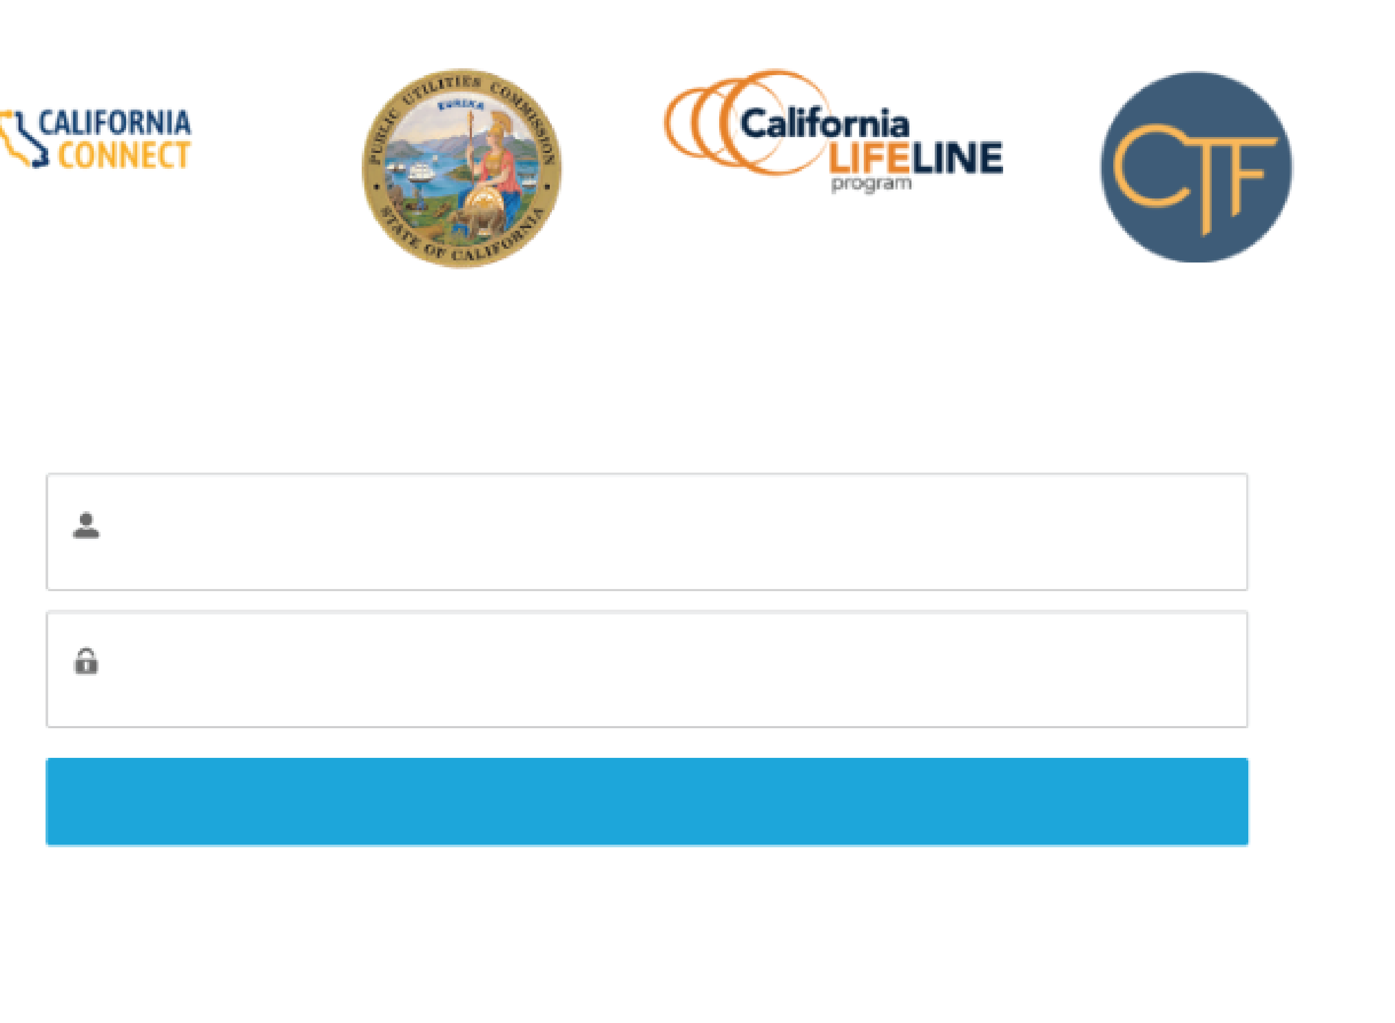
提交报销申请的程序
欢迎来到 eCAP 门户
邮箱地址
密码
登录
忘记密码
注册账号

Slide 29
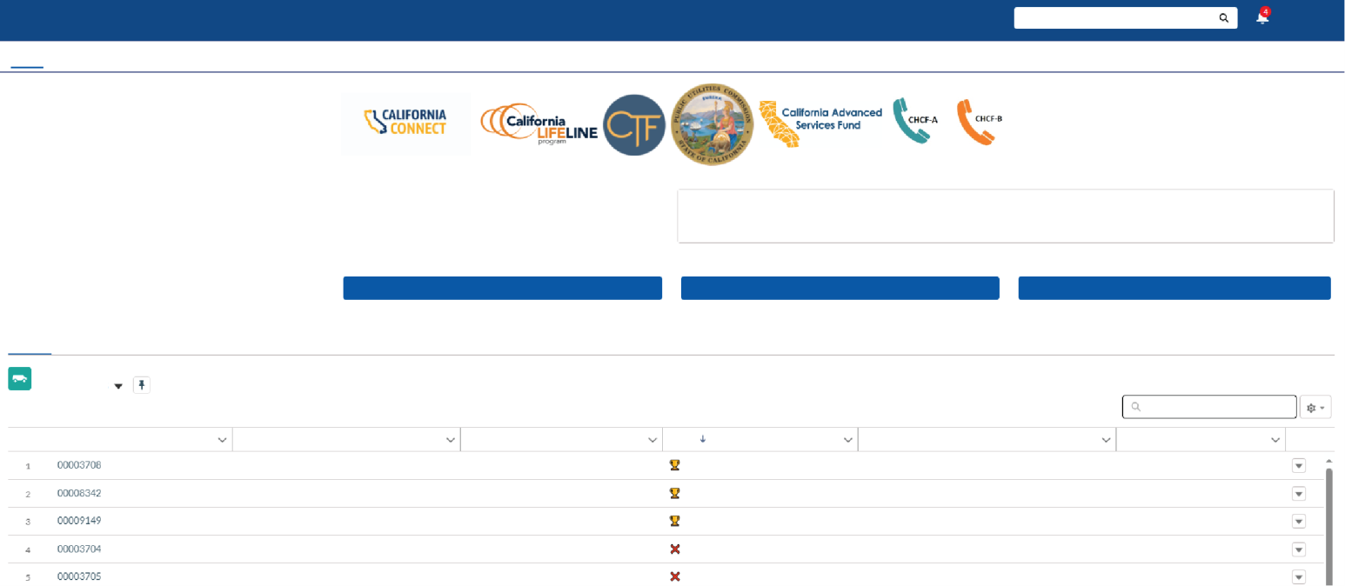
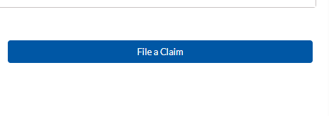
已提交和正在处理的报销申请清单
每个报销申请都有一个报销申请编号
“我的报销申请”队列将以“批准、拒绝、待处理信息、草稿”等各种模式显示所有报销申请
如需提交新报销申请，服务提供商将单击“提交报销申请”按钮。
点击下面的链接查看 CTF 参与者清单 CTF 参与者报告
账号名：Test Wireless
公共事业 ID：4532TEST
更新 CTF 登记信息
CTF 计划登记
提交报销申请
报销申请
计划登记
报销申请
我的报销申请
搜索此清单……
56项 ● 按状态排序 ● 按所有报销申请过滤 – 我的报销申请
报销申请编号
报销申请记录类型
报销申请时间（年-月）
状态
子状态信息
到期日期
ULTS – Claim Wireless
2022-11（11 月）
批准
已汇款
ULTS – Claim Wireless
2023-01（1 月）
批准
已汇款
CTF – Claim
2023-01（1 月）
批准
已汇款
ULTS – Claim Wireless
2022-11（11 月）
取消
草稿
ULTS – Claim Wireless
2022-11（11 月）
取消
草稿
提交报销申请

Slide 30
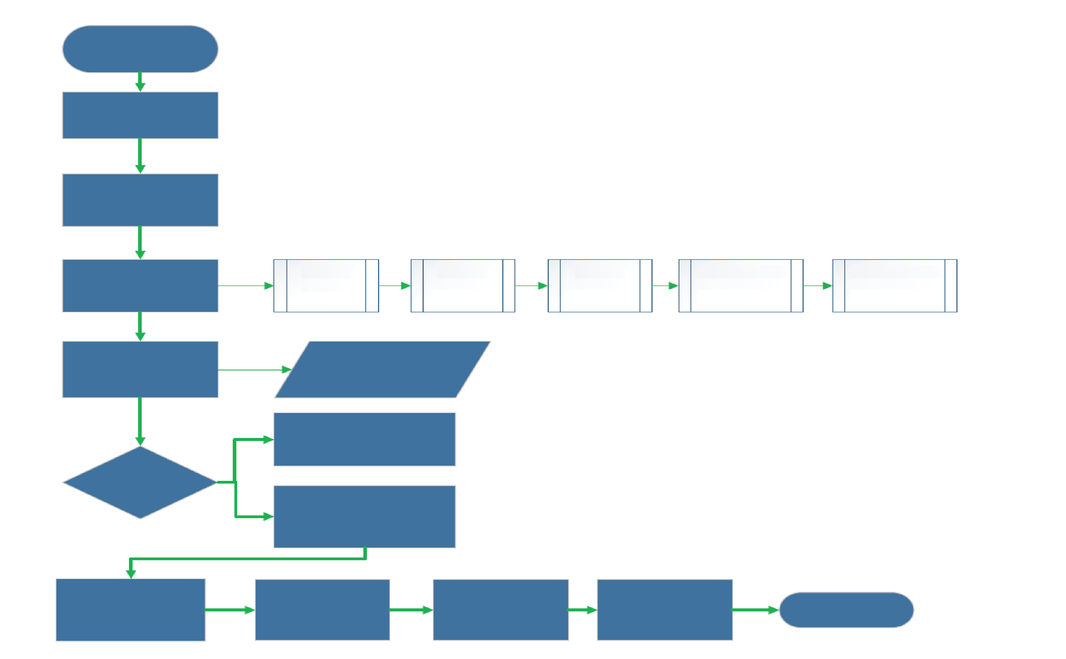
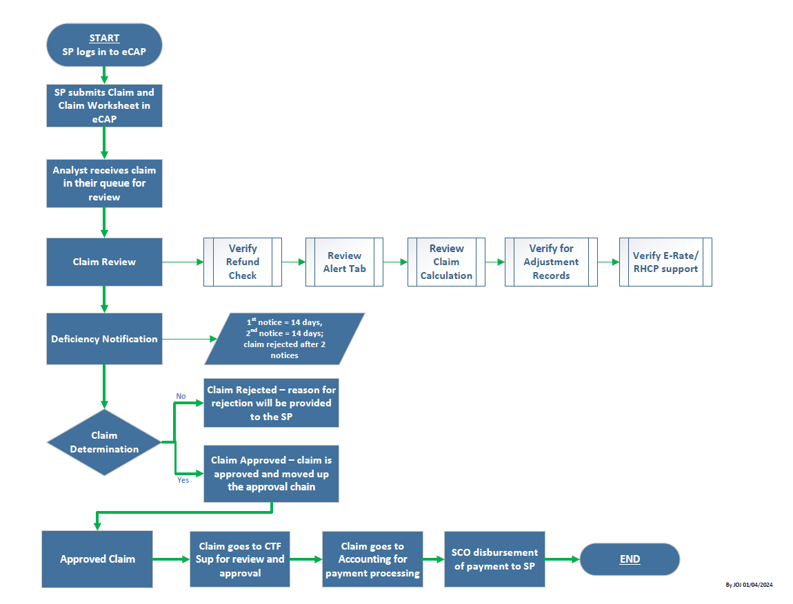
每个报销申请都有一个报销申请编号
CTF 理赔处理工作流
CTF 报销流程工作流
开始
SP 登录 eCAP
SP 在 eCAP 提交报销申请和报销申请工作表
分析人员在其队列中收到需要审核的报销申请
审核报销申请
核实退款支票
查看提醒选项卡
复核报销申请计算结果
核实调整记录
核实 E-Rate/ RHCP 支持
不完善通知
首次通知 = 14 天，
第二次通知 = 14 天；
2 次通知后拒绝报销申请
否
拒绝报销申请——将告知 SP 拒绝理由
确认报销申请
批准报销申请——报销申请被批准，并转至批准流程
是
批准报销申请
报销申请交由 CTF Sup 审核批准
报销申请转到会计部门进行付款处理
SCO 支付给 SP 的款项
结束
作者：JOJ 日期：2024 年 1 月 4 日

Slide 31
报销流程时间线
CTF 分析员收到报销申请
CTF 分析员审理报销申请
CTF 分析员提出问题内容要求
**如需要
CTF 分析员批准或拒绝报销
服务提供者
在 ECAP 中提交报销申请
服务提供者
重新认证申请人等待审核过程
服务提供者
收到问题通知并重新提交报销申请
服务提供者
收到批准或拒绝报销通知

Slide 32
结论

Slide 33
结论
CTF 计划对需要宽带服务的社区具有重大影响。
CTF 计划的资金通过电话公司对加州纳税人在加州的有效接入线路征收附加费来提供。
CTF 接受非营利性社区组织、学校、图书馆、医疗保健社区组织、政府医院和诊所以及社区学院的申请。
CTF 计划的申请者必须登录 eCAP 并提交完整的申请和最新的准确证明文件。

Slide 34
结论
加州电信连接基金参与者的重新认证将确保参与者符合资格要求，加强计划管理，并确保参与者数据的准确性。
请在贵机构重新认证日期前 120 天、60 天和 30 天留意重新认证通知
CTF 报销申请可确保服务提供商能够获得所提供折扣的补偿，从而支持加州人民以可负担得起的价格获得先进的通信服务。
如需成功提交报销申请，服务提供商需要保持有序的记录，始终与 CTF 工作人员使用电子邮件清晰沟通，仔细检查报销申请的准确性，并审查其最终 excel 表格式。

Slide 35
仍有疑问？

Slide 36
资源
有关上次网络研讨会的信息
可在以下网址获取：
计划外展和教育
如需了解更多信息：
https://www.cpuc.ca.gov/CTF
CTF 申请者与参与者指南
英文、西班牙文和中文版可在我们的网站上查阅
E-CAP 常见问题解答：
帮助 - 常见问题解答（ca.gov）

Slide 37

有关 CTF 计划和申请流程的问题，请通过 CTFHelp@cpuc.ca.gov 与我们联系。

